Slide 1
리액트 자료

Slide 2
1.NodeJS란?
2.Yarn이란?

Slide 3
1.NodeJS란?

Slide 4


Slide 5
Node.js는 확장성 있는
네트워크 애플리케이션 개발에 사용되는
소프트웨어 플랫폼

Slide 6
Node.js 는 서버사이드 자바스크립트 이며
구글의 자바스크립트 엔진인 V8을 기반으로 구성된
일종의 소프트웨어 시스템

Slide 7
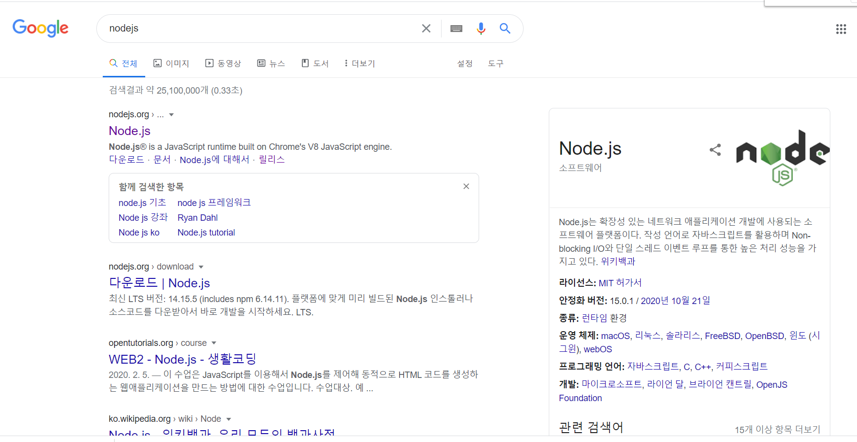

Slide 8
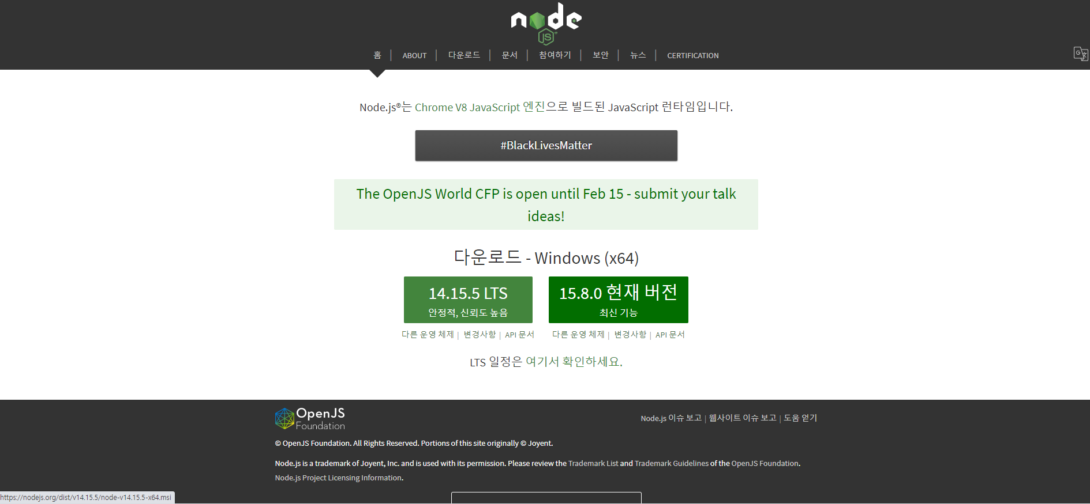

Slide 10
끝

